Slide 1
ACADEMIA
CRISTO
Notes:
Antes de la clase en vivo, el profesor compartirá la siguiente tarea en el grupo de WhatsApp:
Ver el siguiente video de instrucción: https://www.youtube.com/watch?v=9D3tDIceJec
Leer la historia de 1 Reyes 18:16-19:2
¿Cuáles son algunos ejemplos bíblicos de Dios mostrando su poder abiertamente?

Slide 3
Lección 2
Elías y Los Profetas de Baal
1 Reyes 18:16-19:2

Slide 4
Saludos y bienvenidos

Slide 5
Oración
Notes:
Oración: Señor Dios, confieso que soy tentado a hacer dioses de mis posesiones, de otras personas y de santos en vez de temer, amar y confiar en ti sobre todas las cosas. Fortalece mi resolución de adorarte a ti solamente como el verdadero Dios y Salvador de mi alma. Ayúdame a dar un claro testimonio sobre Jesucristo, quien me salvó por su obediencia perfecta y sacrificio inocente. Él es el único camino al cielo. Amén.

Slide 6
Objetivos de la Lección
Usar el método de las Cuatro “C” para leer y entender
1 Reyes 18:16-19:2)
Repasar el método de las 4 “C”
Describir el Proyecto Final
Notes:
Objetivos de la Lección
Usar el método de las Cuatro “C” para leer y entender 1 Reyes 18:16-19:2)
Repasar el método de las 4 “C”
Describir el Proyecto Final

Slide 7
Captar
Acab y Jezabel
Baal = dios falso de la lluvia
Notes:
“Captar”
Baal
El rey Acab “hizo lo malo ante los ojos de Jehová, más que todos los que reinaron antes de él”. Por medio del matrimonio llegó a ser una sola carne con una mujer pagana llamada Jezabel.
Uno de los dioses de Jezabel tenía el nombre de Baal. Ya desde los días de los jueces, el pueblo de Israel había empezado a servir a Baal. La palabra “baal” simplemente significa “señor”, pero al Baal que se menciona aquí se le consideraba el dios que enviaba la lluvia y hacía que los cultivos dieran sus cosechas.
Los adoradores de Baal participaban en un tipo de fornicación sagrada, en su templo, para adorarlo como la fuente de la vida. En ocasiones el pueblo ofrecía hasta a sus hijos como holocaustos a Baal (Jeremías 19:5).

Slide 8
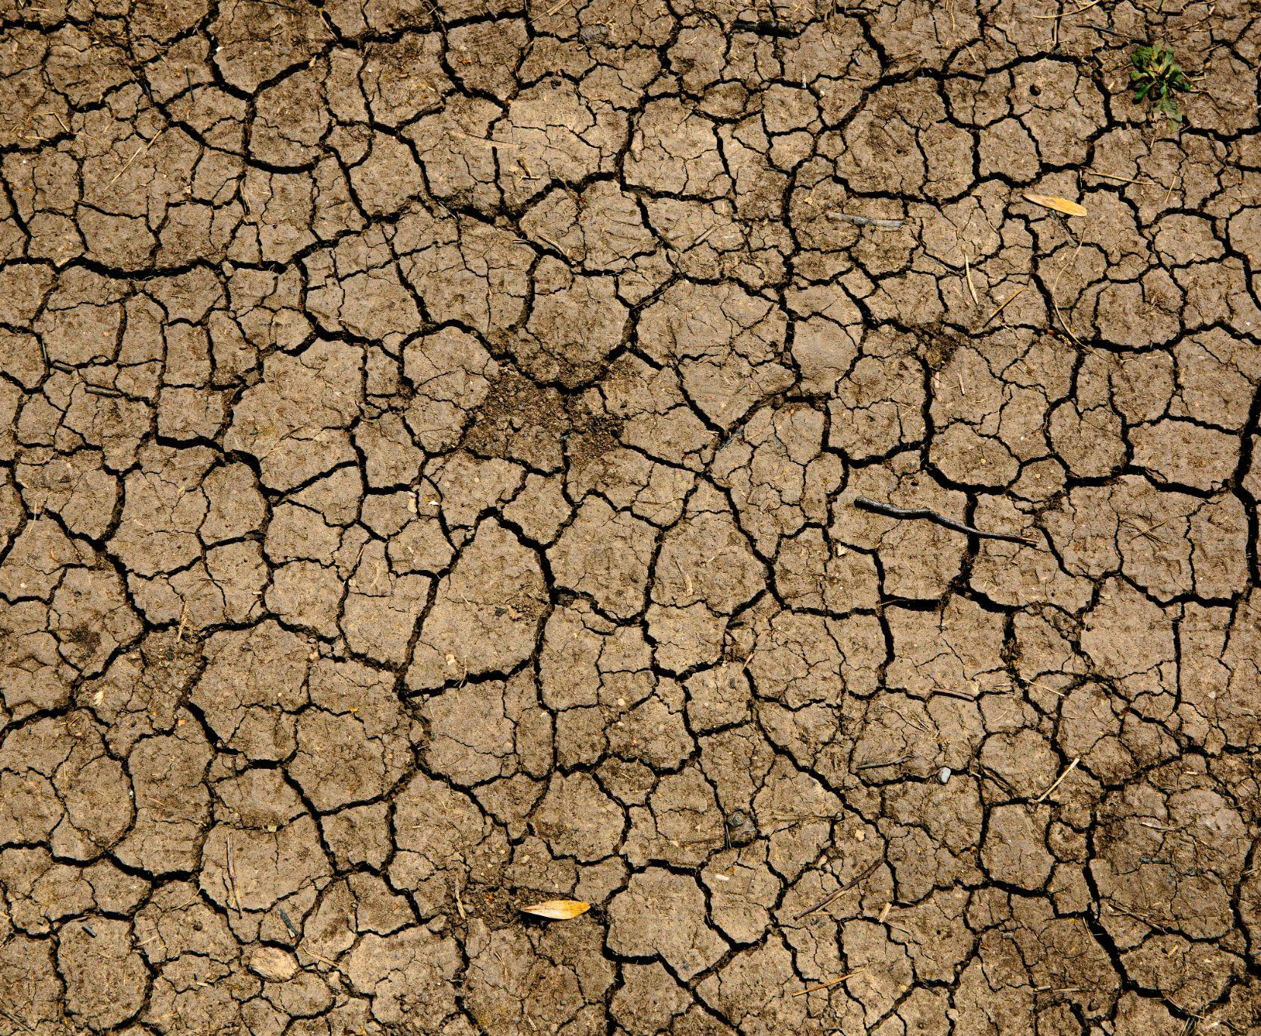
Notes:
O sea, el hecho de que Elías le oró a Dios que no lloviera durante 3.5 años también fue para dar testimonio de que Dios es el Dios Todopoderoso, incluso de la lluvia.

Slide 9
Contar
Se cuenta la historia de
1 Reyes 18:16-19:2
Notes:
“Contar”
<Se cuenta la historia de 1 Reyes 18:16-19:2.>

Slide 10
Considerar
1 Reyes 18:16-19:2
Notes:
Platicar las seis preguntas para “Considerar.”
***CONSIDERAR es el enfoque del curso y el Proyecto Final.***

Slide 11
Considerar
1 Reyes 18:16-19:2
¿Quiénes son los personajes de esta historia?
Notes:
¿Quiénes son los personajes de esta historia?
Acab- el Rey que estaba persiguiendo a Elías (v.16-17)
Elías
Jezabel – esposa del rey Acab – que mandó matar a los profetas del Señor. Los profetas de Baal y Asera comieron de su mesa (v.19; 19:2)
450 profetas de Baal (v.19, 22)
El pueblo de Israel
Jehová
El criado de Elías (v.43)

Slide 12
Considerar
1 Reyes 18:16-19:2
¿Cuáles son los objetos (o animales) de esta historia?
Notes:
¿Cuáles son los objetos de esta historia?
Dos toros/bueyes, cortados en pedazos (v.23)
La leña - sin prenderle fuego (v.23)
El altar de Baal (v. 26)
Cuchillos, lanzas (v. 28)
El altar del Señor; las doce piedras, la zanja (v.30-32)
Cuatro cántaros de agua (v.34)
Fuego de Jehová (v. 38).
nubes, La lluvia (v.45)

Slide 13
Considerar
1 Reyes 18:16-19:2
¿Dónde ocurrió la historia?
Notes:
¿Dónde ocurrió la historia?
Monte Carmelo
Arroyo Cisón dónde degolló los profetas
Jezreel (v. 45)

Slide 14
Considerar
1 Reyes 18:16-19:2
¿Cuándo ocurrió la historia?
Notes:
¿Cuándo ocurrió la historia?
Tres años después de que Elías profetizó que no iba a llover. Y no había llovido.
Pasaron todo el día en el Monte, los profetas de Baal

Slide 15
Considerar
1 Reyes 18:16-19:2
¿Cuál es el problema?
Notes:
¿Cuál es el problema?
El pueblo está titubeando entre dos sentimientos.
Sincretismo y politeísmo – mezclando religiones y cambiando de un dios a otro.
¿Contestaría el Señor?

Slide 16
Considerar
1 Reyes 18:16-19:2
¿Se resuelve el problema? ¿Cómo?
Notes:
¿Se resuelve el problema? ¿Cómo?
Por el momento, el pueblo sí exclamó, “¡El Señor es Dios!”
Pero a largo plazo, el pueblo va a seguir en los mismos.
El Señor sí responde.

Slide 17
Consolidar
1 Reyes 18:16-19:2
Notes:
Platicar las cuatro preguntas de “Consolidar.”

Slide 18
Consolidar
1 Reyes 18:16-19:2
¿Cuál es el punto principal de la historia?
Notes:
¿Cuál es el punto principal de la historia?
A través de su profeta Elías en el monte Carmelo, el Señor mostró que Él es el único verdadero Dios.

Slide 19
Consolidar
1 Reyes 18:16-19:2
¿Qué pecado veo en esta historia y confieso en mi vida?
Notes:
¿Qué pecado veo en esta historia y confieso en mi vida?
¿Hasta cuándo voy a estar titubeando entre dos sentimientos?

Slide 20
“Por cuanto eres tibio y no frío ni caliente, te vomitaré de mi boca.”
Apocalipsis 3:16
Notes:
Apocalipsis 3:16 Jesús condena a los de doble ánimo. Él dice: “Por cuanto eres tibio y no frío ni caliente, te vomitaré de mi boca.”
Mezclando mi fe cristiana con ídolos modernos: brujería y superstición, sexualidad, pornografía, el amor al dinero, la adicción al éxito, al trabajo, al placer, excesivo orgullo político o nacionalismo que nos llevan a pecar contra otros.
A veces hago dioses falsos de cosas – de mí mismo, de mis posesiones, de otras personas, de santos – en vez de adorar al Señor Dios solamente.
La falta de fe. Lucas 16:31 Jesús dijo que si alguien no cree las palabras de Moisés y de los profetas, entonces ni aún los Milagros más poderosos convertirán su obstinado corazón.

Slide 21
Consolidar
1 Reyes 18:16-19:2
¿En qué versos y palabras de esta historia veo el amor de Dios hacia mí?
Notes:
¿En qué versos y palabras de esta historia veo el amor de Dios hacia mi?
Dios reveló al pueblo de Israel de manera milagrosa y poderosa que Él es el único verdadero Dios.
“Entonces cayó fuego de Jehová y consumió el holocausto, la leña, las piedras y el polvo, y hasta lamió el agua que estaba en la zanja” (v. 38)
El Señor le respondió a Elías.
Elías subió a la cumbre del Carmelo y, postrándose en tierra, puso el rostro entre las rodillas” (v.42)
“Entre tanto, aconteció que los cielos se oscurecieron con nubes y viento, y hubo un gran aguacero” (v.45)
A pesar de su rebeldía, Dios sigue buscando a su pueblo en amor.

Slide 22
Consolidar
1 Reyes 18:16-19:2
¿Qué pediré que Dios obre en mí para poner en práctica su Palabra?
Notes:
¿Qué pediré que Dios obre en mí para poner en práctica su Palabra?
Vamos a enfrentar la idolatría – en la cultura y la sociedad que nos rodean, en el hogar, en nuestros propios corazones. Le pedimos a Dios que nos dé el poder de dar nuestra adoración y lealtad al Señor Dios solamente.
Compartir esta historia con alguien que está batallando para considerar a Dios como el único verdadero camino.

Slide 23
1
CAPTAR
Las
4 C
2
CONTAR
3
CONSIDERAR
4
CONSOLIDAR
Notes:
Repasar el método de las 4 “C”
El método de las Cuatro “C” es muy útil para leer, entender, y compartir una historia bíblica de una forma Cristocéntrica.
CAPTAR: La introducción. El gancho que capta la atención con algo interesante que nos lleva al tema del día.
CONTAR: Se cuenta o se lee la historia bíblica.
CONSIDERAR: Pasos importantes para entender la historia y ver todo el contexto
CONSOLIDAR: Identificamos el tema central, y vemos la historia de una manera personal: Identificamos el pecado (en la historia y en mi corazón), el amor de Dios (el evangelio), y los cambios que produce el Espíritu en nuestras vidas.
Compartir los marcadores de libro de Los Cuatro “C” https://welsprod.blob.core.windows.net/media/media/academiacristo/pdf-content/marcadordelibroslas4c_1.pdf

Slide 24
El Proyecto Final
Parte 1 - profundizar el tercer paso de las 4 C - “Considerar”
Parte 2 - describir como creyentes pertenecen al Pueblo de Dios en el afecto de esta realidad en la vida diaria.
Notes:
Proyecto Final
Parte 1 es profundizar el tercer paso de las 4 C - “Considerar”. Los estudiantes van a estudiar una historia bíblica del Antiguo Testamento y contestar las preguntas de Considerar. Luego, van a explicar porqué es importante el paso de Considerar ANTES de aplicar la historia y antes de enseñar la historia a otros.
Parte 2 es describir como creyentes pertenecen al Pueblo de Dios en el afecto de esta realidad en la vida diaria.

Slide 25
Tarea
Ver el video de instrucción
Leer 2 Reyes 18 y 19 en sus Biblias
Notes:
Conclusión:
Encargar la tarea
Ver el video de instrucción. https://www.youtube.com/watch?v=n143iW_M9Uc
Leer 2 Reyes 18 y 19 en sus Biblias

Slide 26
Oración
Notes:
Oración de clausura

Slide 27
Despedida
Notes:
Despedida

Slide 28
ACADEMIA
CRISTO
Notes:
Material extra:
Compartir el siguiente cuadro del libro “Fondo Bíblico” por Dr. Glen Thompson, p.95, encontrado en el sitio web. Baal y Asera; Elías y Eliseo; Reino dividido https://welsprod.blob.core.windows.net/media/media/academiacristo/pdf-content/biblioteca%20teólogica/fondobiblico.pdf
Baal y Asera
El rey Acab “hizo lo malo ante los ojos de Jehová, más que todos los que reinaron antes de él”. Por medio del matrimonio llegó a ser una sola carne con una mujer pagana llamada Jezabel, hija de Et-baal. Eso hace que Jezabel sea la hermana (o por lo menos una pariente cercana) de la reina Dido (llamada también Elisa de Tiro), la fundadora de Cartago. La idolatría que practicaba Dido tiene similitudes con la que practicaba Jezabel (vea 2 Reyes 23:4-14).
Uno de los dioses de Jezabel tenía el nombre de Baal. Ya desde los días de los jueces, el pueblo de Israel había empezado a servir a Baal. La palabra “baal” simplemente significa “señor”, pero al Baal que se menciona aquí se le consideraba el dios que enviaba la lluvia y hacía que los cultivos dieran sus cosechas. Los adoradores de Baal participaban en un tipo de fornicación sagrada, en su templo, para adorarlo como la fuente de la vida. En ocasiones el pueblo ofrecía hasta a sus hijos como holocaustos a Baal (Jeremías 19:5).
O sea, el hecho de que Elías le oró a Dios que no lloviera durante 3.5 años también fue para dar testimonio de que Dios es el Dios Todopoderoso, incluso de la lluvia.
Otra diosa era Asera. Una Asera era un poste de madera sobre el que se tallaba el símbolo de la diosa. Se creía que Asera era la hermana y la esposa de Baal. Ella era la diosa de la fertilidad, la diosa de la pasión, que también era adorada mediante un tipo de prostitución sagrada (La Biblia Popular 1,2 Reyes p.116).
Ilustraciones debajo: 1- Baal; Ilustración 2-Asera

